Slide 1
Формирование глобальных компетенций на уроках английского языка

Slide 2
Алексей Алексеевич Леонтьев
«Функционально грамотный человек – человек, который способен использовать все постоянно приобретаемые в течение жизни знания, умения и навыки для решения максимально широкого диапазона жизненных задач в различных сферах человеческой деятельности, общения и социальных отношений.»

Slide 3
Способы формирования глобальных компетенций на уроках английского языка
*создавать атмосферу, в которой ученик чувствует себя комфортно и свободно; стимулировать интересы обучаемого, развивать у него желание практически использовать иностранный язык, а так же потребность учиться, делая тем самым реальным достижением успеха в овладении предметом;
*затрагивать личность ученика в целом, вовлекать в учебный процесс его чувства, эмоции и ощущения, соотноситься с его реальными потребностями, стимулировать его речевые, когнитивные, творческие способности;
*активизировать ученика, делая его главным действующим лицом в учебном процессе, активно взаимодействующим с другими участниками этого процесса;
*создавать ситуации, в которых учитель не является центральной фигурой; учащийся должен осознавать, что изучение иностранного языка в большей степени связано с его личностью и интересами, нежели с заданными учителем приемами и средствами обучения;
*учить ребенка работать над языком самостоятельно на уровне его физических интеллектуальных и эмоциональных возможностей – следовательно, обеспечить дифференциацию и индивидуализацию учебного процесса;
*предусматривать различные формы работы в классе: индивидуальную, групповую, коллективную, в полной мере стимулирующие активность обучаемых, их самостоятельность и творчество

Slide 4
В исследовании PISA-2018 глобальные компетенции представлены как составляющие различных способностей и рассматриваются как:
1. способность рассматривать вопросы и ситуации местного, глобального и межкультурного значения (например, бедность, экономическая взаимозависимость, миграция, неравенство, экологические риски, конфликты, культурные различия и стереотипы);
2. способность понимать и ценить различные точки зрения и мировоззрения;
3. способность наладить позитивное взаимодействие с людьми разного национального, этнического, религиозного, социального или культурного происхождения, или пола;
4. способность и склонность предпринимать конструктивные действия в направлении устойчивого развития и коллективного благополучия.

Slide 9
Применение Инфографики в обучении иностранному языку

Slide 10
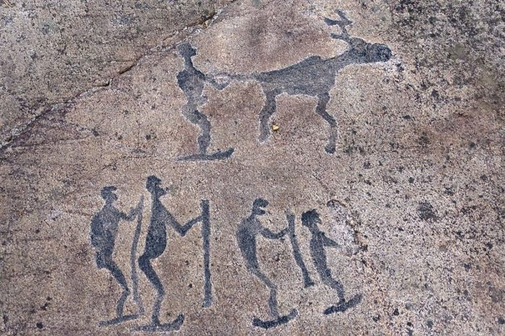
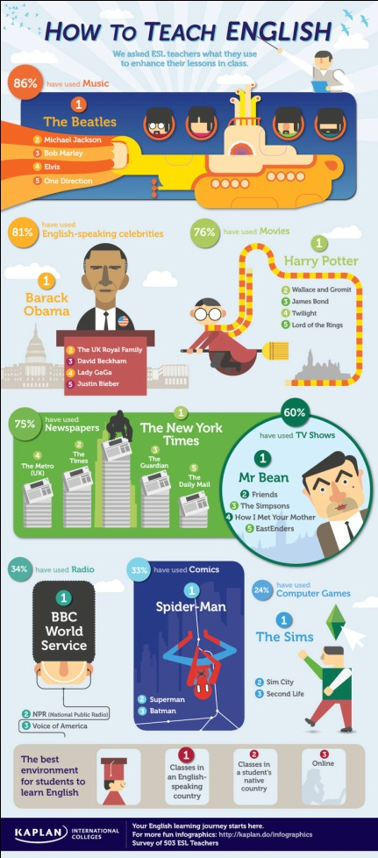
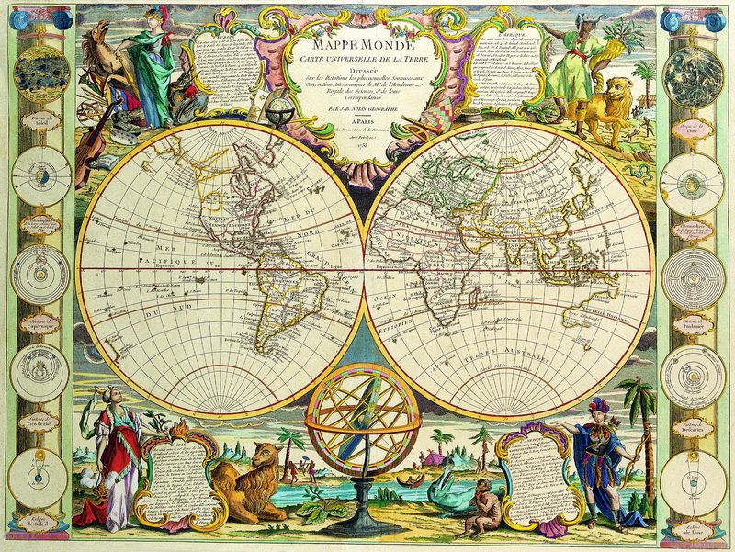
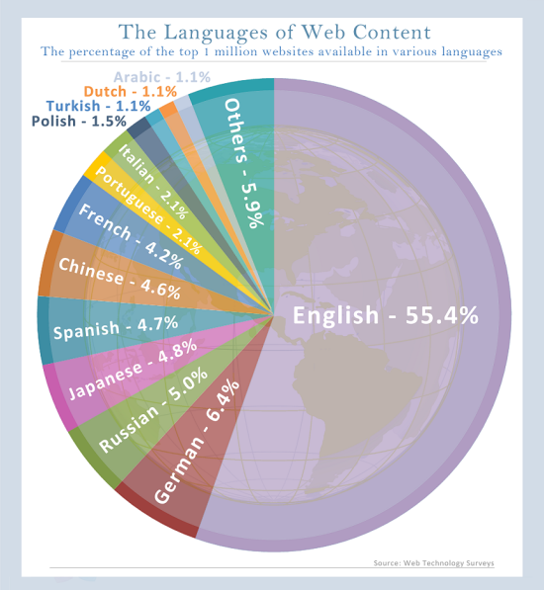
Инфогра́фика (от лат. informatio — осведомление, разъяснение, изложение; и др.-греч. γραφικός — письменный, от γράφω — пишу) - это графический способ подачи информации, данных и знаний, целью которого является быстро и чётко преподносить сложную информацию.

Slide 11
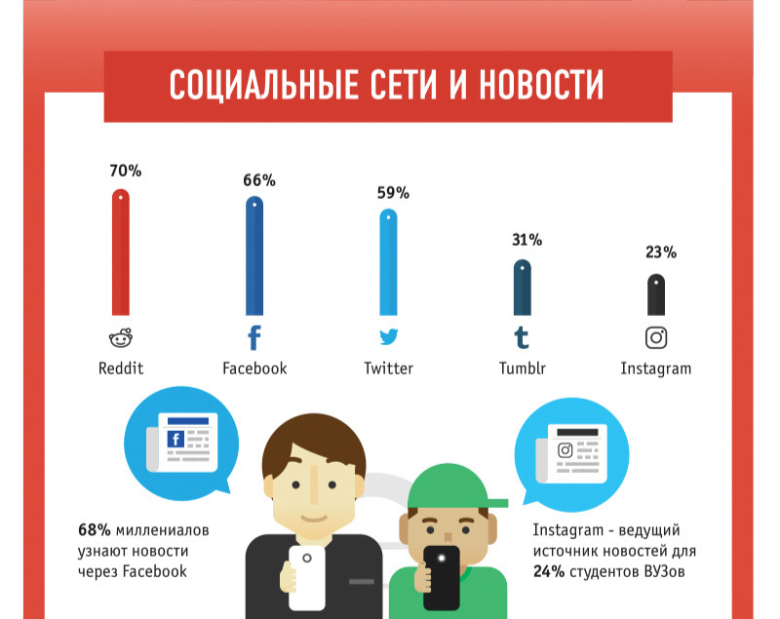
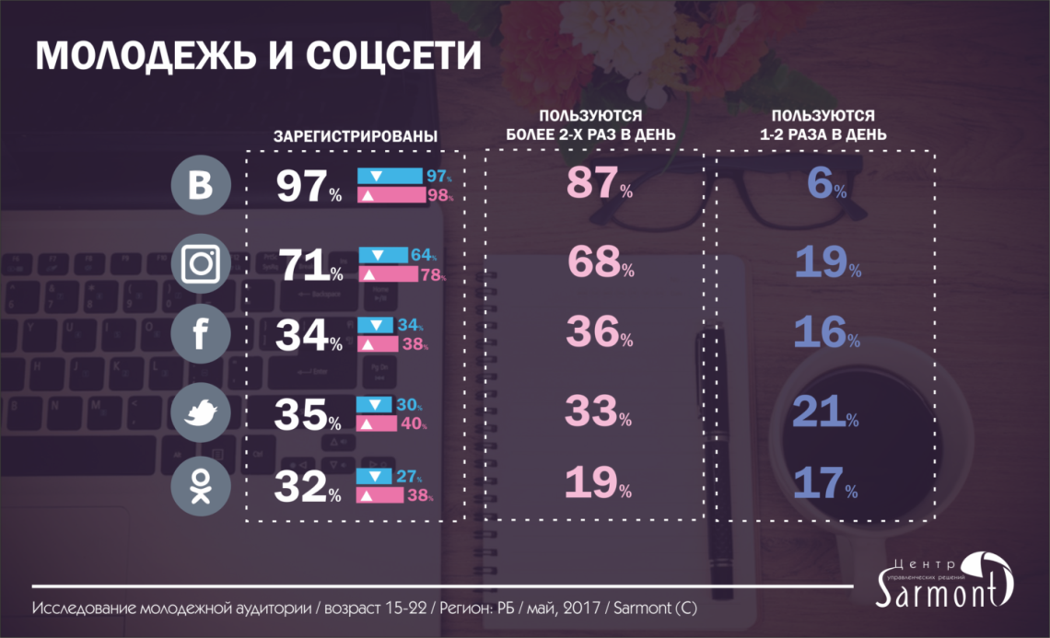
Показателем того, что инфографика актуальна для студентов и школьников является то, что в социальных сетях она вызывает активный отклик, информацией-картинкой делятся гораздо чаще, чем текстом.

Slide 13
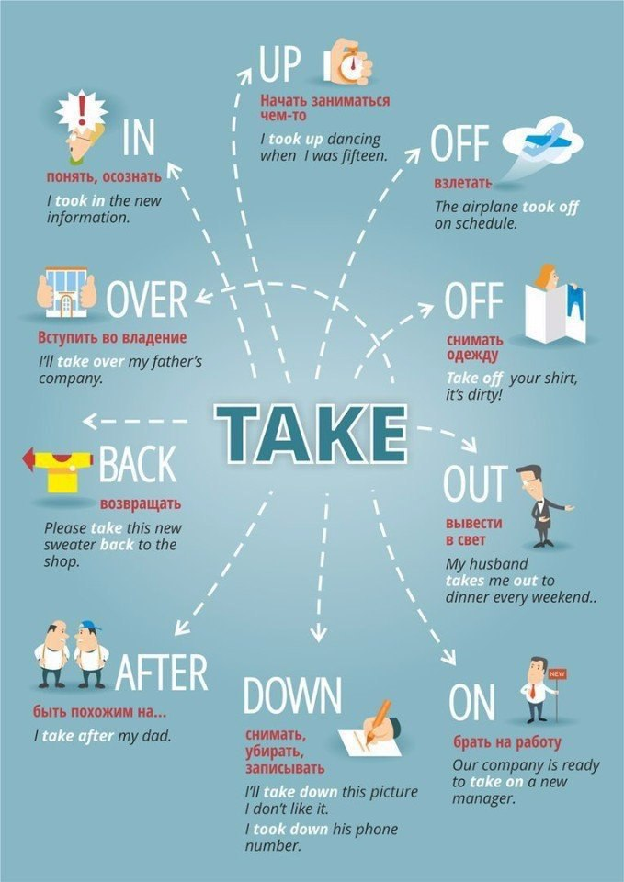
Использование инфографики как инструмента визуализации учебной информации на занятиях по иностранному языку особенно актуально, потому что овладение языком всегда подразумевает запоминание многочисленных иноязычных лексических единиц, устойчивых сочетаний, фразеологизмов, конструкций, оборотов, а также терминов для освоения иностранным языком для специальных целей.

Slide 14
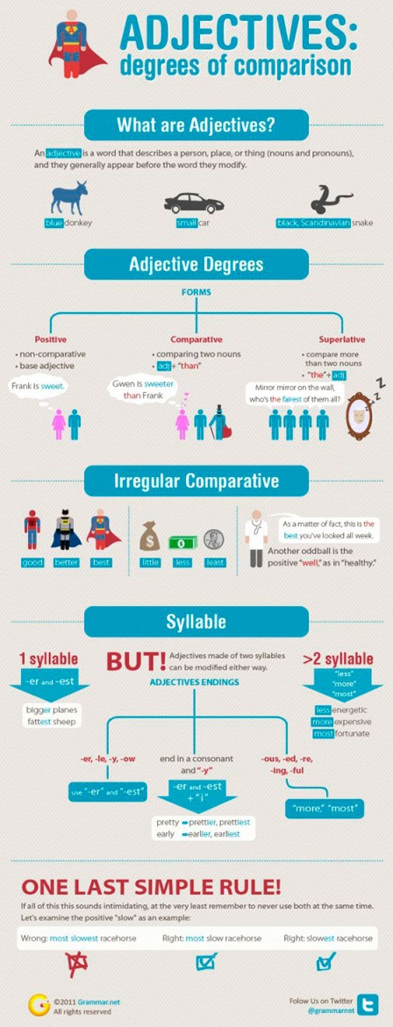
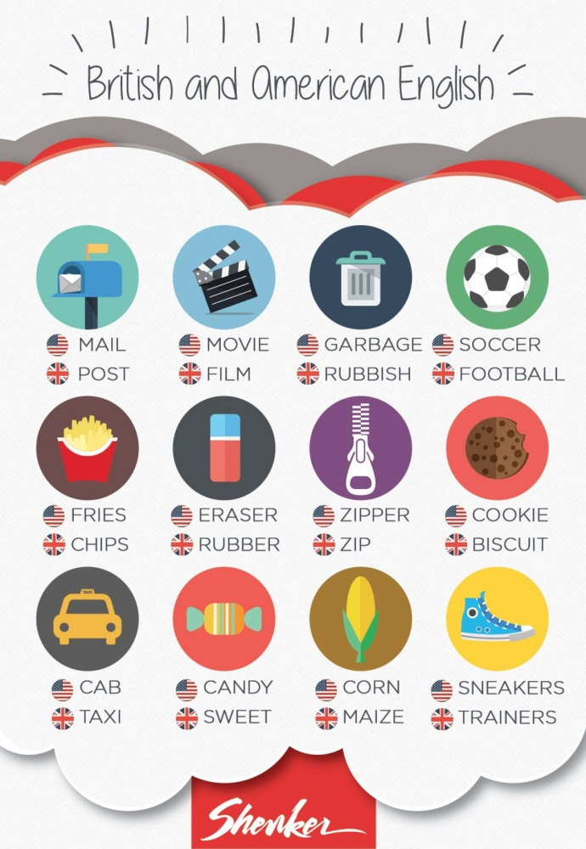
По формату выделяют статичную инфографику, видео-инфографику и интерактивную инфографику.
По подаче данных можно выделить инфографику-сравнение, инструкции, схемы, карты и ленты времени.

Slide 15
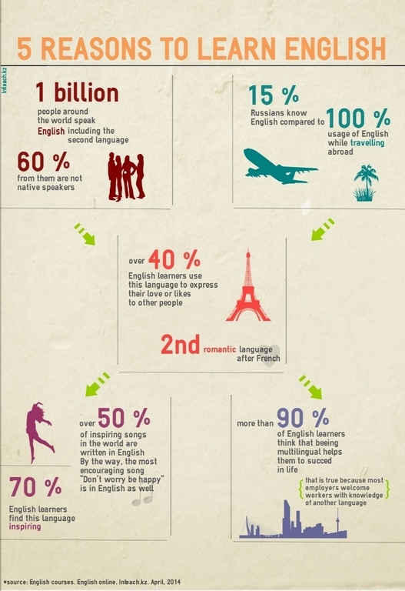
Нет смысла в пассивном созерцании инфографики. Требуется предварительная демонстрация алгоритма действий по визуальным опорам, следует показать обучающимся, какая информация зашифрована на схеме или плане и как разворачивать опоры в целые предложения. Вокруг подходящего материала нужно построить занятие.

Slide 16
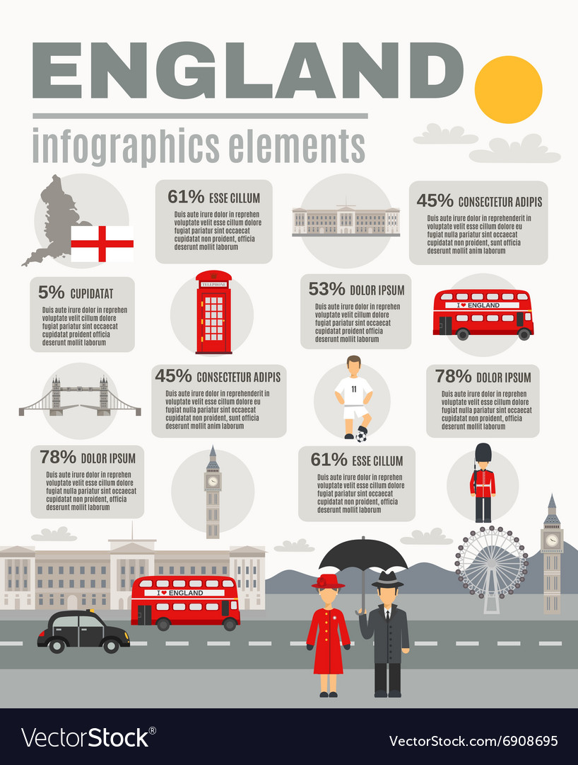
Рассмотрим варианты заданий с использованием инфографики в процессе обучения иностранному языку.
Найти в предложенной инфографике 5-10 интересных фактов по заданной теме. Проверить некоторые из них на истинность (найти подтверждение им в иных источниках).
Составить монологическое высказывание по теме, используя инфографику.
Составить тест по приведенной информации для проверки понимания другими учащимися.
Использовать инфографику для прогнозирования темы, целей и содержания будущего занятия;
Актуализировать уже изученную лексику по теме с опорой на инфографику;

Slide 17
Использовать инфографику как визуальную опору для понимания содержания текста на чтение или аудирование;
Создать инфографику, основанную на тексте, который они только что прочитали.
Дополнить тот или иной вид инфографики, применяя предшествующие знания или дополнительную информацию из текста на чтение или аудирование;
Читать информацию, представленную в инфографике и соотносить ее с фотоизображениями;
Сравнить информацию, приведенную в инфографике, с ответами на те же вопросы в группе;

Slide 18
Создавать инфографику с ключевыми словами по теме.
Составить карту связей слов, посвященных определенным темам, и добавить к ним изображения.
Создать инфографику о временах глаголов и включить в нее прямые времени, иллюстрации, правила, посвященные форме и произношению.
Разделить студентов на две группы, показать графику сравнения и предложить аргументировано защищать противоположные точки зрения.
Предложить составить визуальное резюме.

Slide 19
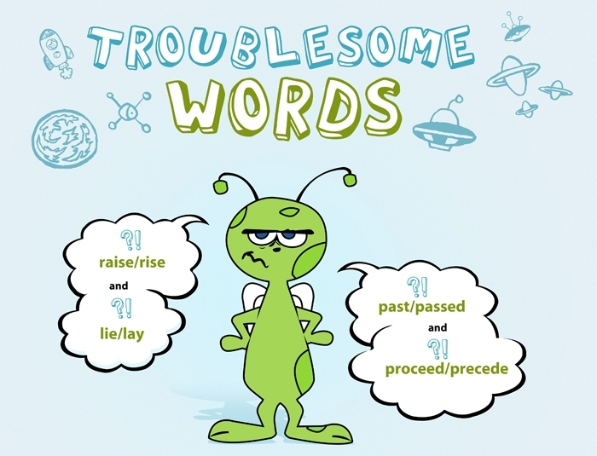
Хорошая инфографика должна быть большой, четкой и кликабельной, чтобы ее можно было развернуть на весь экран. Текст нужно размещать просторно и в тоже время неограниченно. Стоит уделять особое внимание дизайну. Для этого используйте указатели, графические эффекты, геометрические фигуры. Правильно составленная инфографика не требует дополнительного описания и толкования.
Если тема позволяет, то не стоит упускать возможность использовать что-то смешное и веселое. Как правило, картинки с забавными изображениями и шуточным текстом пользуются большей популярностью.

Slide 20
Благодарю за внимание!

